Slide 1
Развитие математической грамотности на уроках технологии
МБОУ «Излучинская ОСШ УИОП №1»
Подготовил доклад: Николаева Марина Валерьевна
Учитель технологии
Излучинск, 2023 г.

Slide 2
Определение математической грамотности
Математическая грамотность – это способность обучающегося проводить математические рассуждения и формулировать, применять, интерпретировать математику для решения проблем в разнообразных контекстах реального мира

Slide 4
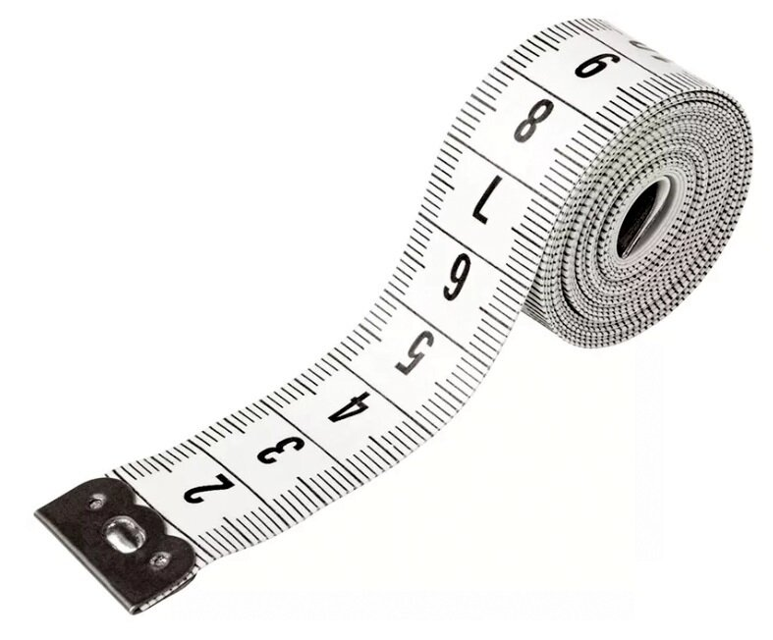
Перевод единиц измерения и использование масштабов
М 1:1
М 1:4

Slide 5
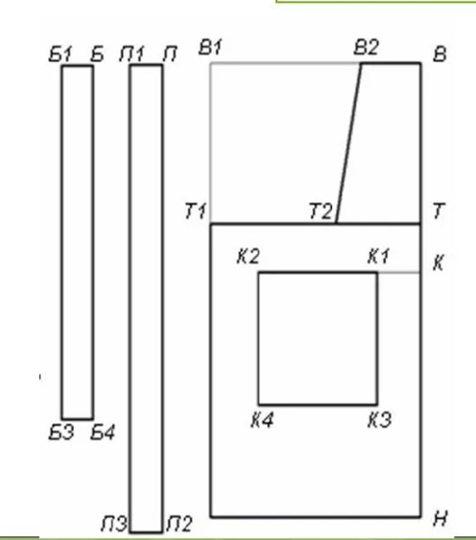
Использование формул в 5-м классе

Slide 6
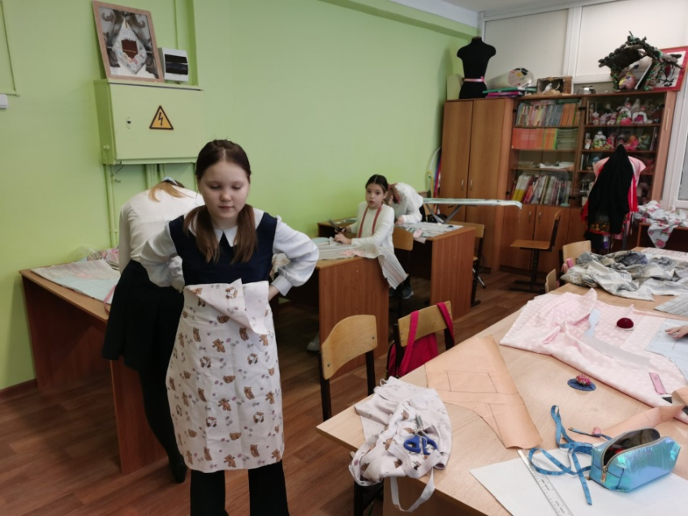
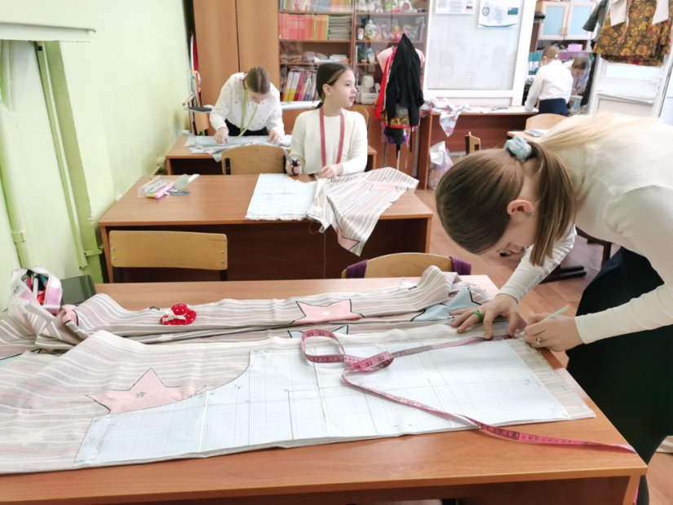
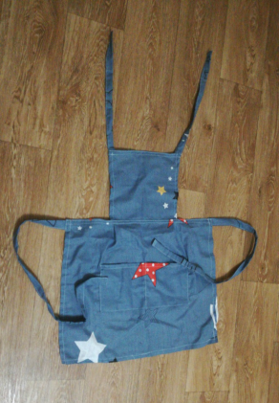
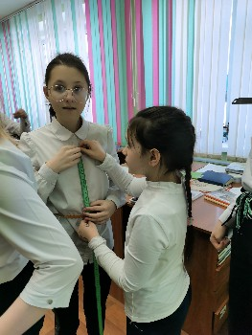
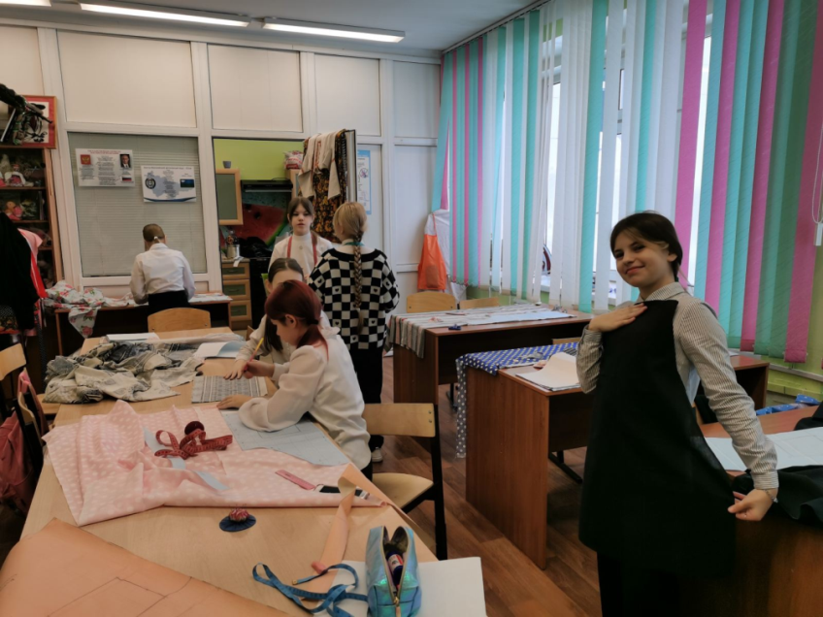

Slide 7
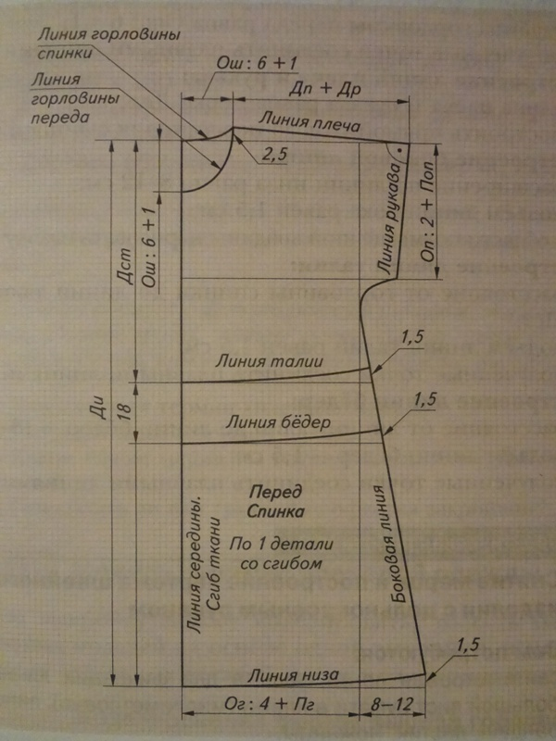
Использование формул в 6-м классе
Прибавки на свободное облегание:
К обхвату груди – Пг=6-8 см
К обхвату плеча – Поп=5-7 см
Выкройка строится одновременно для спинки и переда
Ширина прямоугольника равна Сг:2+Пг;
Длина прямоугольника равна мерке Ди;
Глубина проймы равна Оп:2+Поп
Ширина горловины равна Сш:3+1;
Глубина горловины спинки равна 2,5 см;
Глубина горловины переда равна Сш:3+1;
Полученные точки соединить плавными линиями.
Длина плеча и рукава равна мерке Дпр;
Построить прямой угол до пересечения с линией проймы.
Расстояние от горловины спинки до линии талии равно мерке Дтс;
Подъем линии талии равен 1,5 см;
Полученные точки соединить плавными линиями.
Расстояние от линии талии до линии бедер – 18-20 см;
Подъем линии бедер – 1,5см;
Полученные точки соединить плавными линиями.

Slide 8
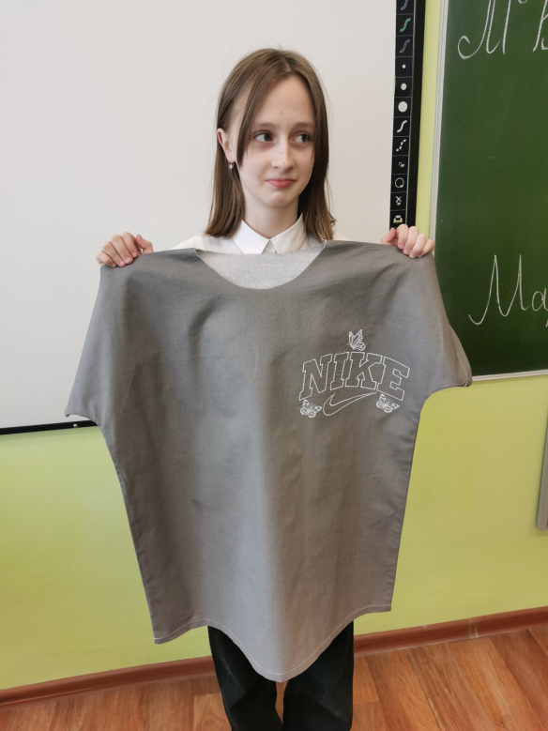
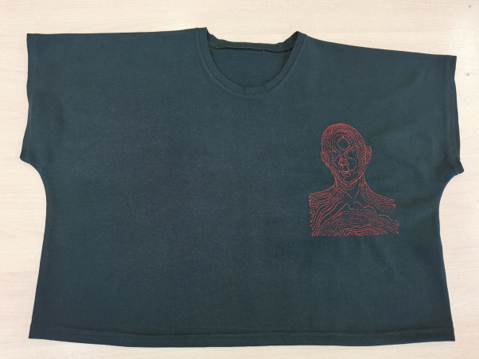
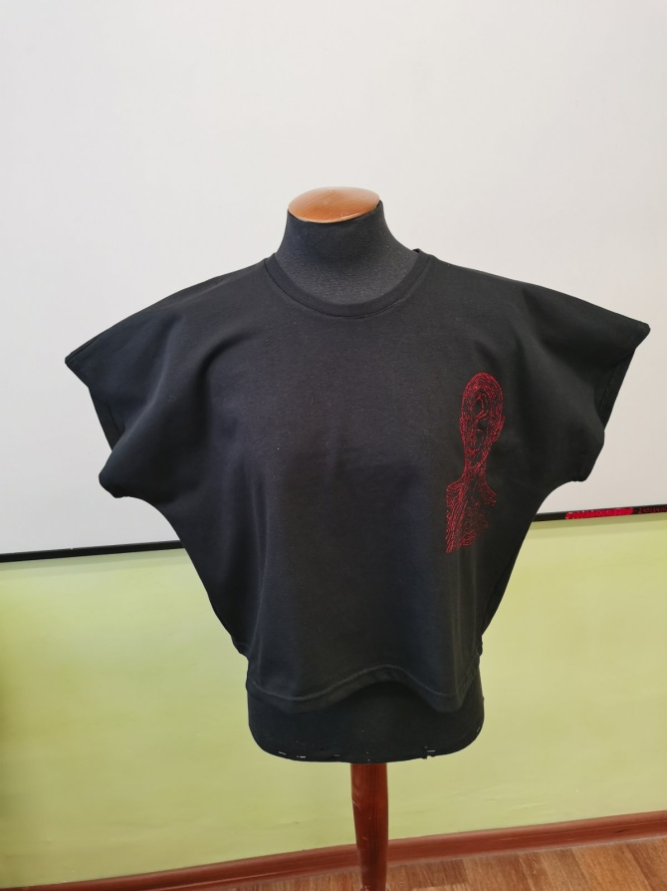
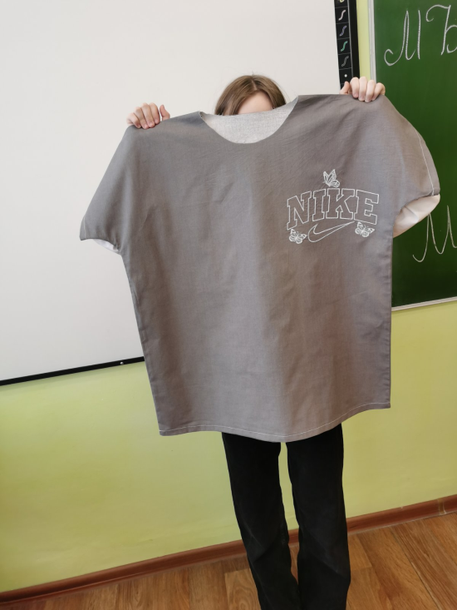
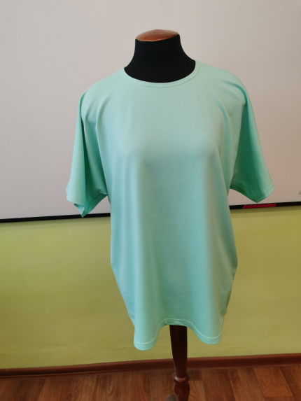

Slide 9
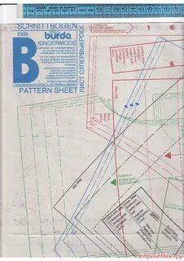
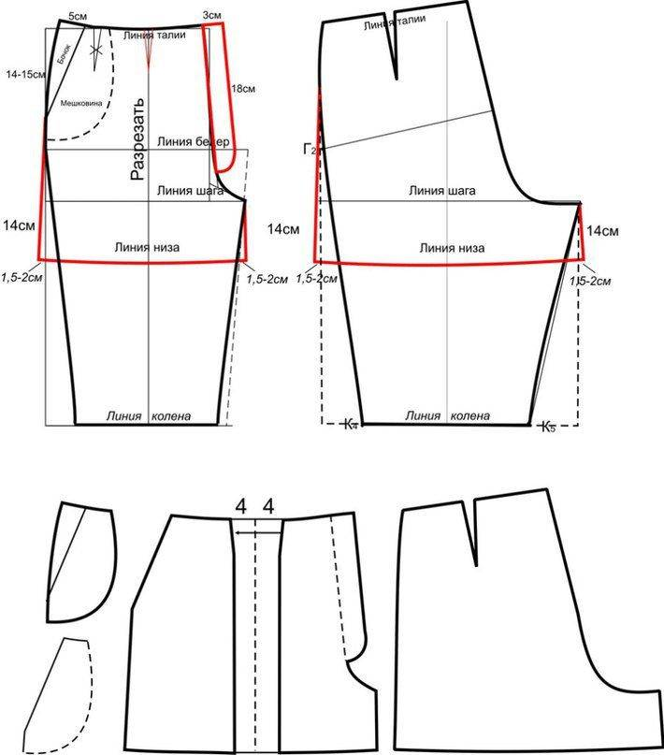
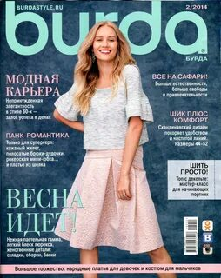
Использование формул в 7-м классе
Т
Т3
1,5
Т2
1,5
Т4
Т1
.
.
.
4
2
1
Б
Б1
Б3
Б2
Б4
Н
Н2
Н1

Slide 10
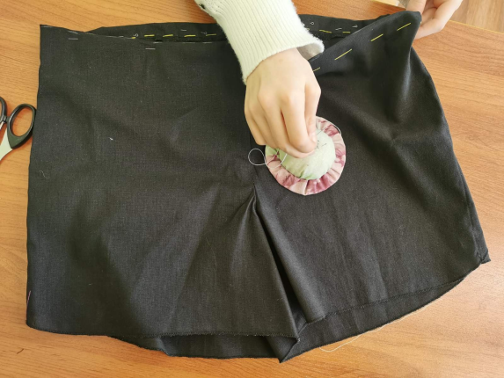
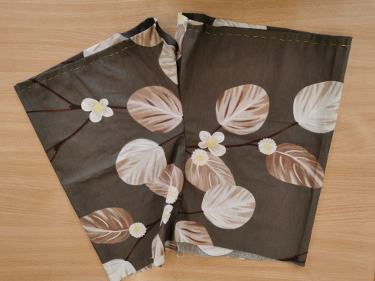
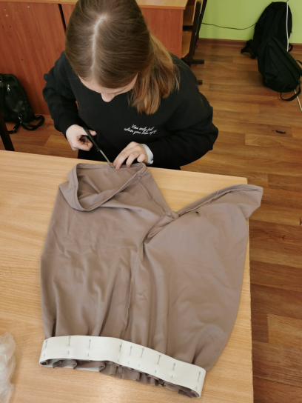
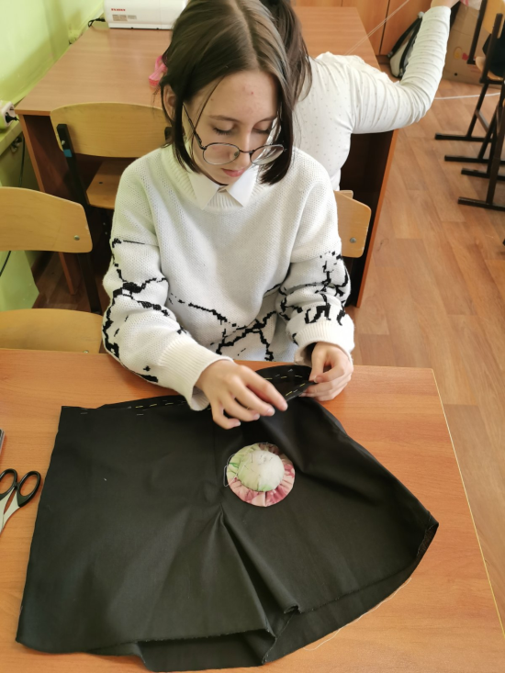
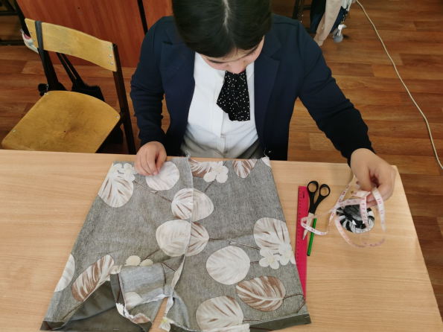
Обработка поясного изделия

Slide 11
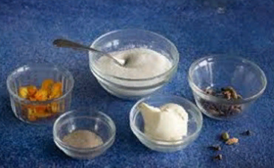
Пропорции

Slide 12
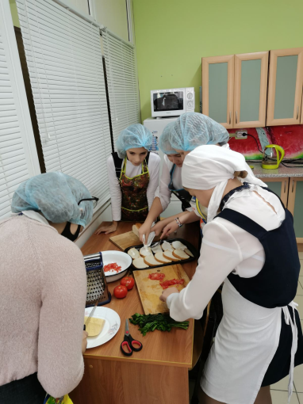
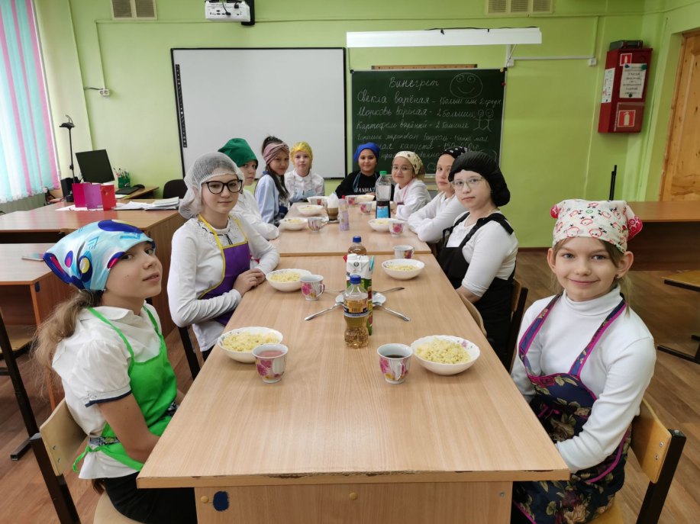
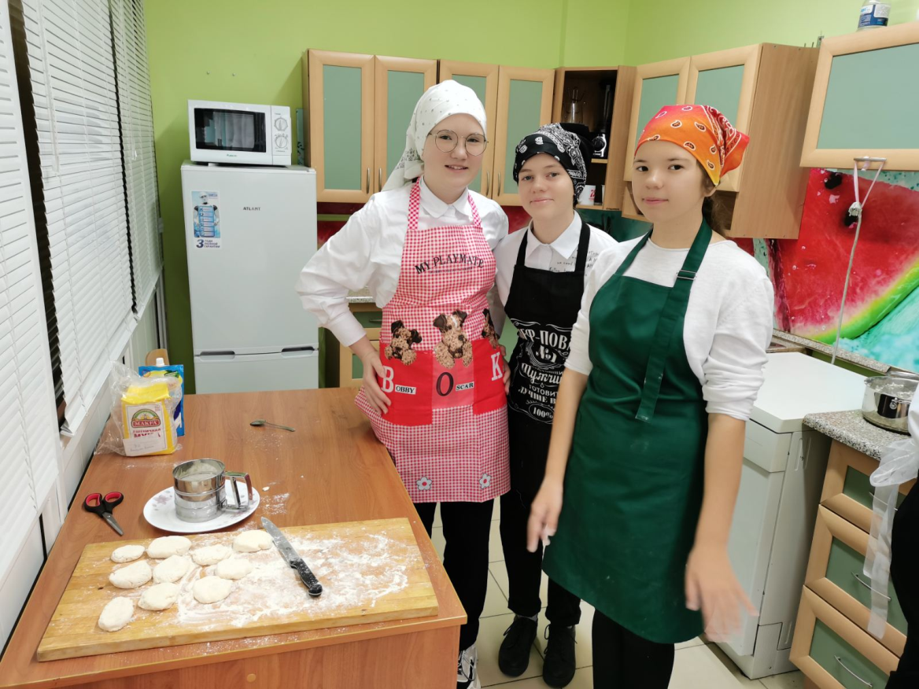
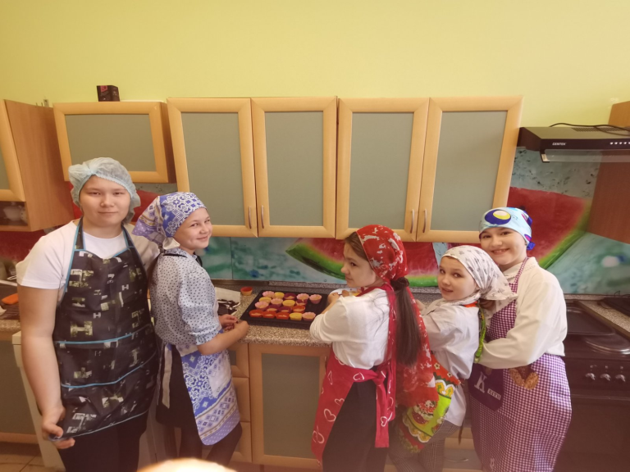

Slide 13
Задания по развитию математической грамотности на уроках кулинарии

Slide 16
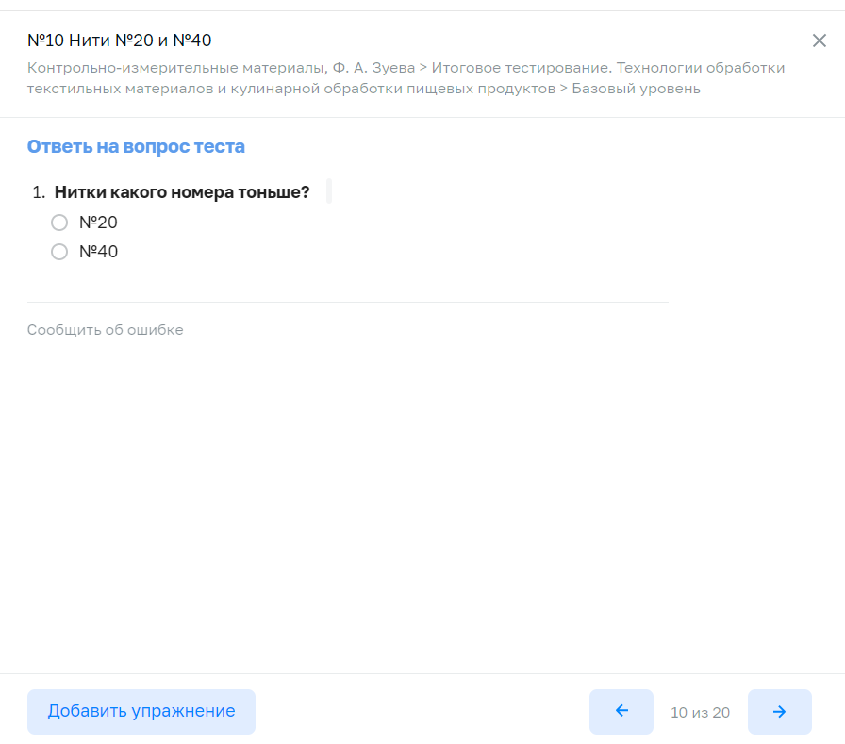

Slide 18
Ссылки и ресурсы
Использование материалов сайта https://fg.resh.edu.ru/
Материалы издательства «Просвещение» для 5-7 классов: https://shop.prosv.ru/matematicheskaya-gramotnost-sbornik-etalonnyx-zadanij-vypusk-1-chast-115103,
Материалы группы https://vk.com/ogemath22 для 9 классов
http://skiv.instrao.ru/bank-zadaniy/matematicheskaya-gramotnost/ - открытый банк заданий по математической грамотности 5-9 классы Институт стратегий и развития в образовании
Сборник ссылок https://cloud.mail.ru/public/JiJF/K2E8KLncX
Материалы с сайта ИРО https://iro86.ru/index.php/component/k2/item/18315-matematicheskaya-gramotnost , https://iro86.ru/index.php/2015-04-23-09-26-58/1456-funktsionalnaya-gramotnost/7734-bank-zadanij-dlya-formirovaniya-funktsionalnoj-gramotnosti
Вебинар Сергеевой Т.Ф. по теме "Особенности конструирования заданий по математической грамотности», https://vk.com/video-171086544_456239618?list=90b907272d3a259aff

